Slide 1
창의 설계 프로젝트
중간 개발 보고
Presenter : 안정환
Team : 건우 없는 건우 팀
Subject : 창의설계프로젝트
Members : 안정환, 정민수, 조시완

Slide 2
Frontend
01
프론트엔드

Slide 3
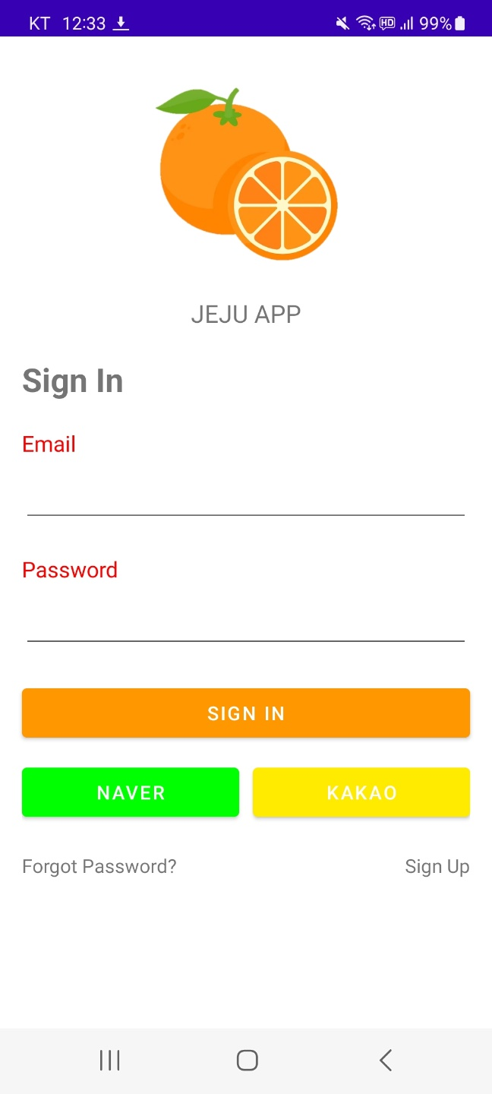
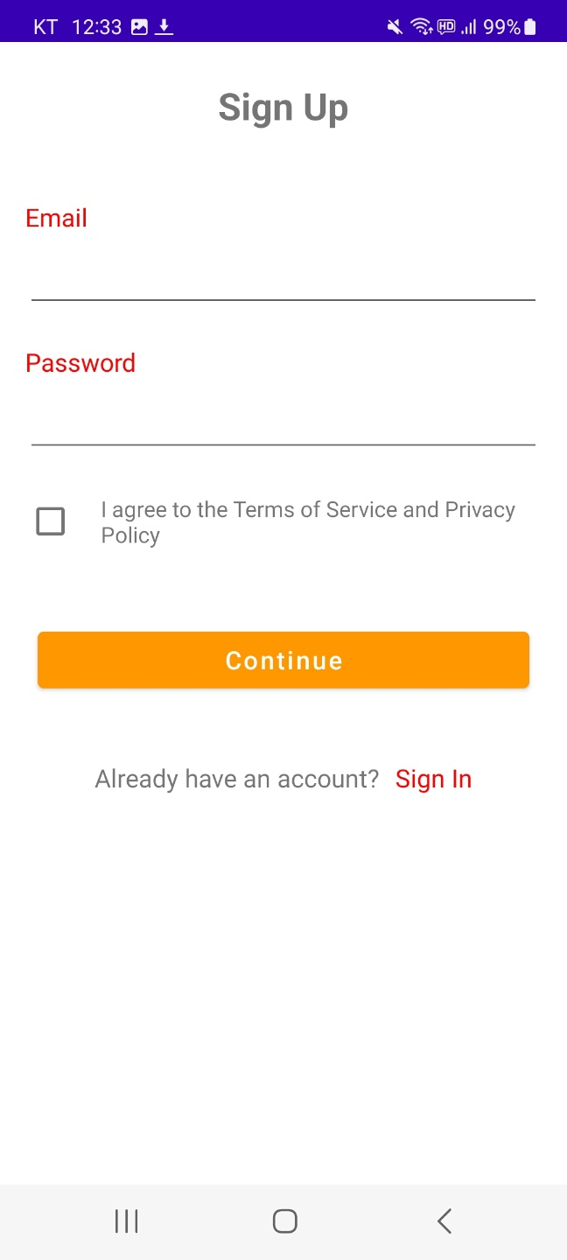
개발 진행 현황
04
로그인 화면
회원가입 화면

Slide 4
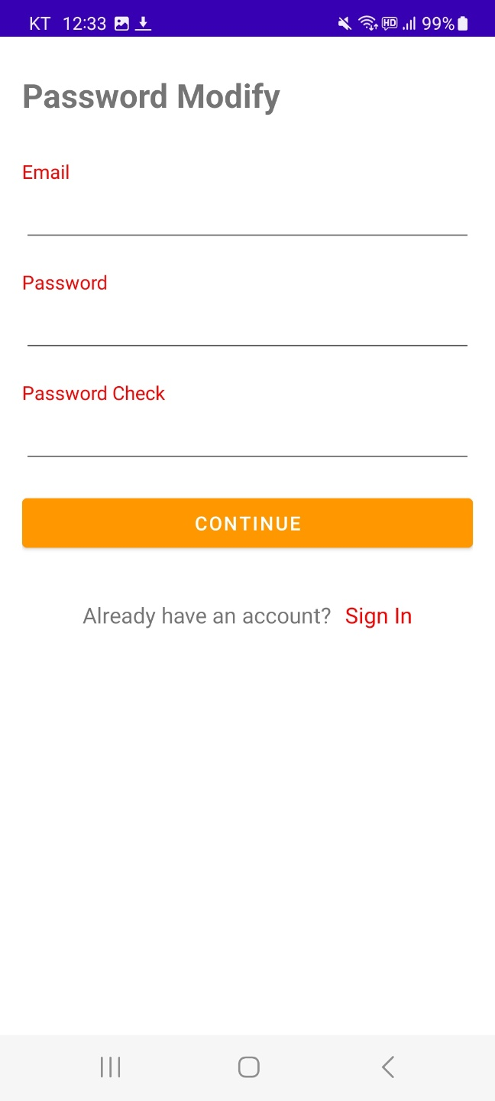
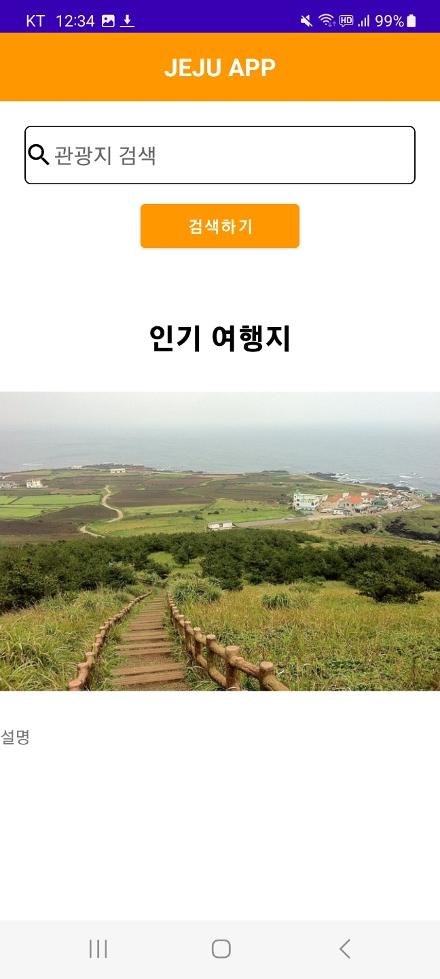
개발 진행 현황
04
비밀번호 변경 화면
메인 화면

Slide 5
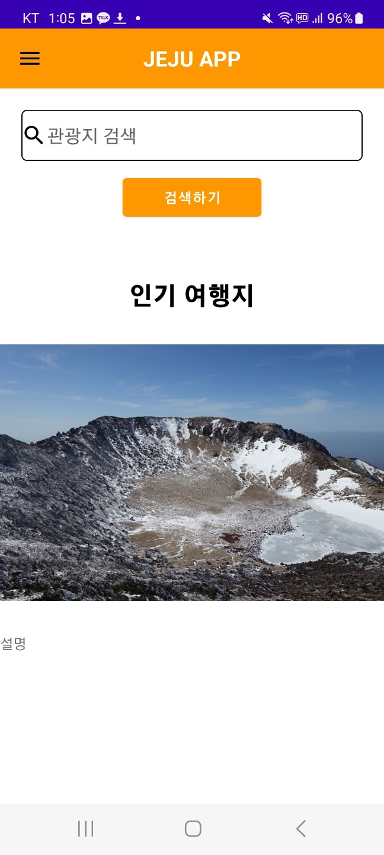
개발 진행 현황
04
비밀번호 변경 화면
메인 화면

Slide 6
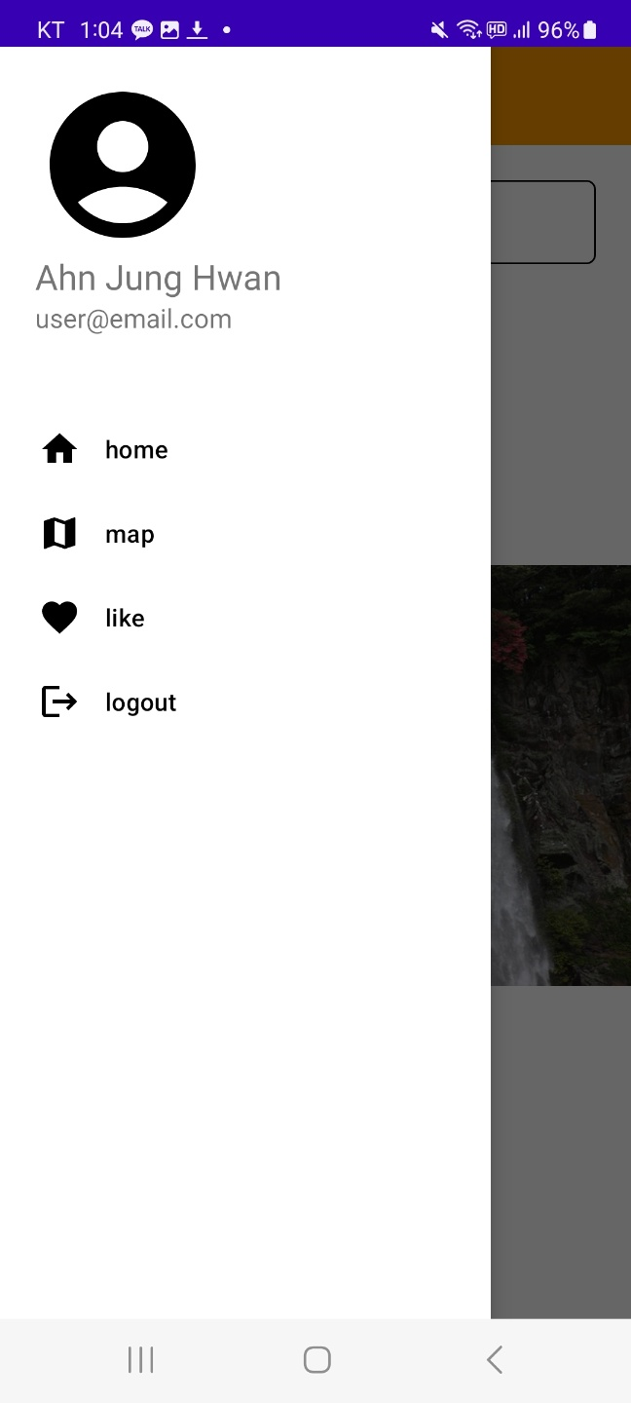
개발 진행 현황
04
네비게이션 화면

Slide 7
Backend
02
백엔드

Slide 8
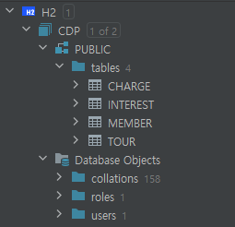

전체 시스템 구조
05
데이터 베이스
DB 구조

Slide 9
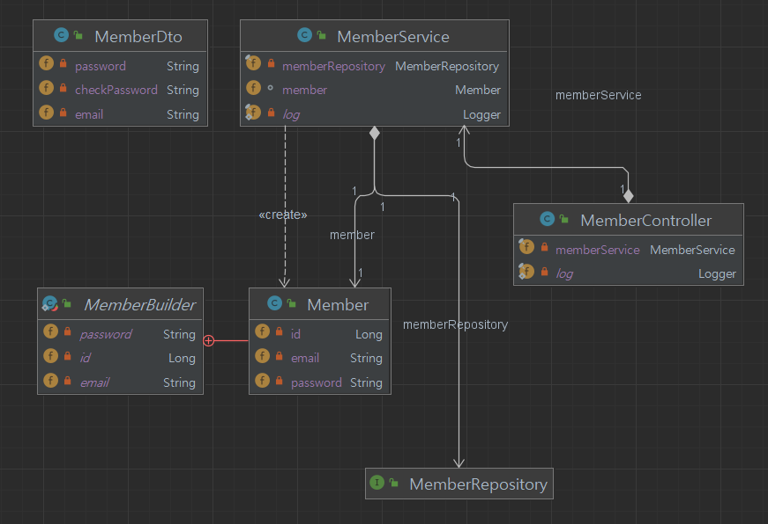
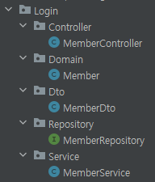
전체 시스템 구조
05
기본 회원가입
파일구조
다이어그램

Slide 10
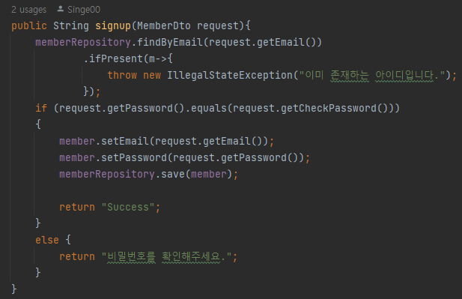
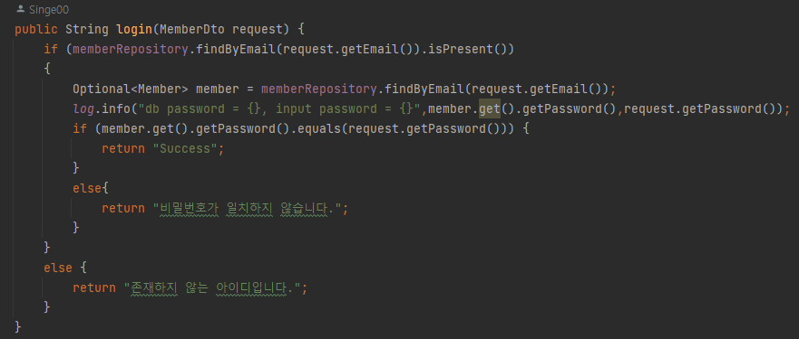
전체 시스템 구조
05
기본 회원가입
회원가입
로그인

Slide 11
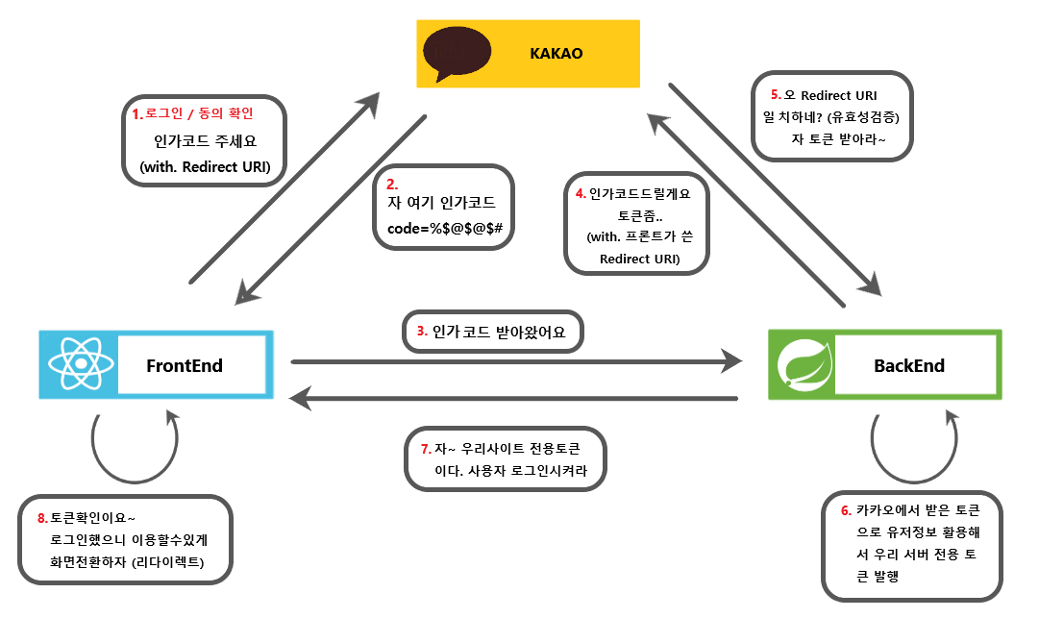
전체 시스템 구조
05
소셜 로그인

Slide 12
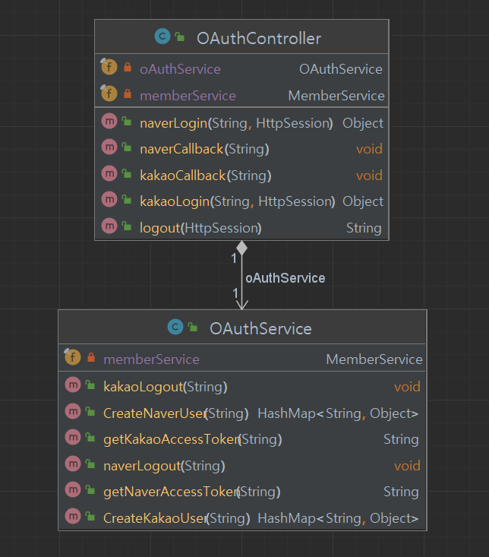
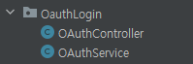
전체 시스템 구조
05
소셜 로그인
파일구조
다이어그램

Slide 13
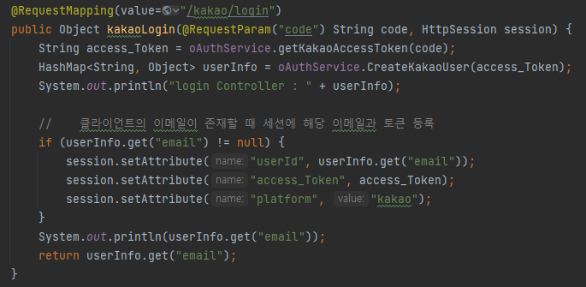
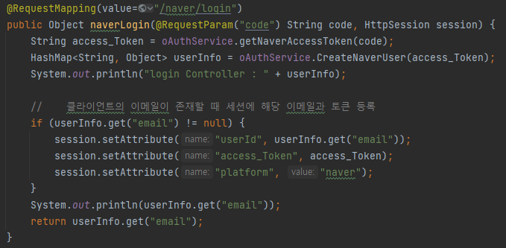
전체 시스템 구조
05
소셜 로그인
카카오
네이버

Slide 14
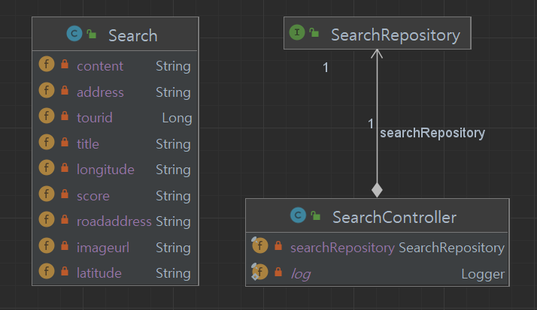
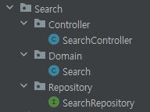
전체 시스템 구조
05
검색 기능
파일구조
다이어그램

Slide 15
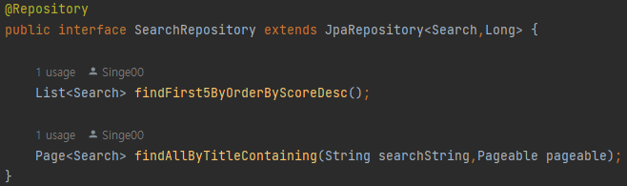
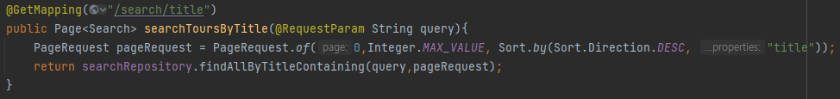
전체 시스템 구조
05
검색 기능
Repository
검색

Slide 16
Deep Learning
03
딥러닝

Slide 17
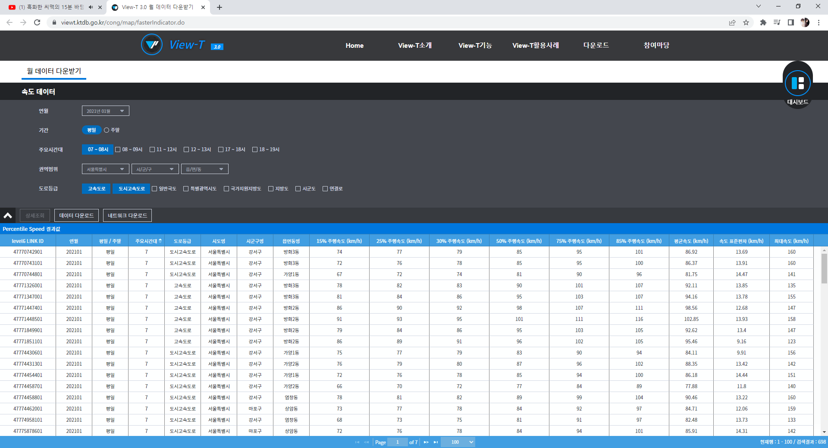
AI 진행상황
05
데이터 전처리
View-T 3.0 사이트 내의 제공 데이트를 기반으로
2021/01~ 2021/12 사이의 평일/주말, 주요시간대 옵션을 설명해 데이터 수집

Slide 18
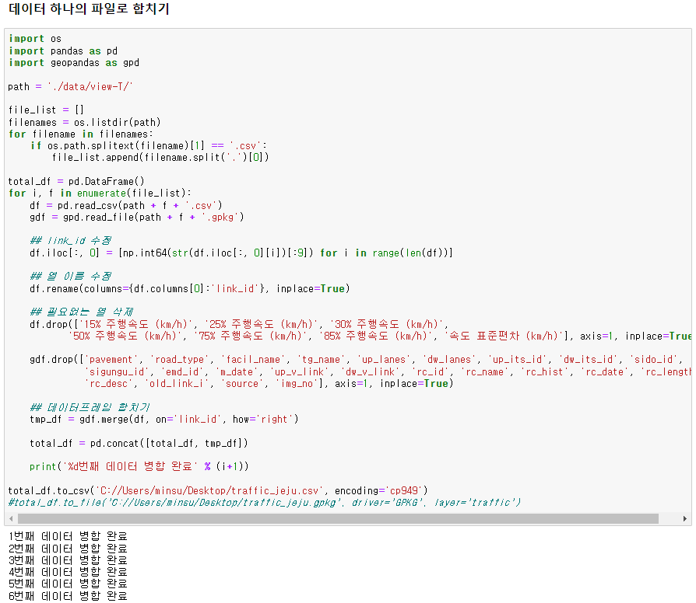
AI 진행상황
05
데이터 전처리

Slide 19
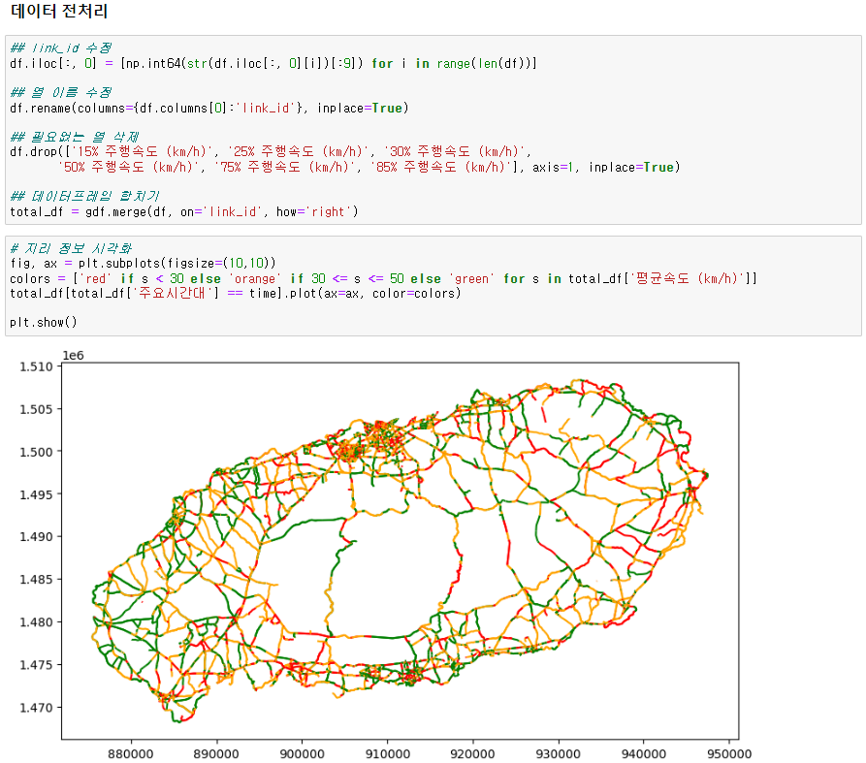
AI 진행상황
05
데이터 시각화
평균 속도(km/h)를 기준으로
30km/h 미만 : Red
30~50km/h : Orange
50km/h 초과 : Green

Slide 20
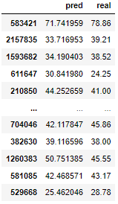
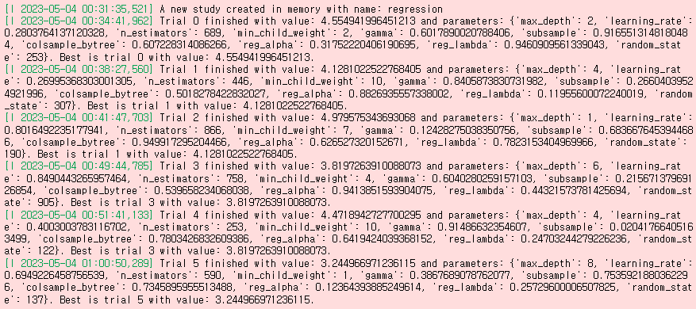
AI 진행상황
05
예측
불필요한 속성 제거 및 이름 변경
데이터 정규화 시행
데이터 분할 train-test 7:3 비율
XGBoost 모델 사용 + Hyperparameter tuning
MSE score 목표치 : 4이하 / 현재 수치 - 3.24
Label에 대한 예측 결과

Slide 21
QnA

